Slide 1

BİYOİSTATİSTİĞE GİRİŞ
Doç. Dr. Turan SET
Karadeniz Teknik Üniversitesi Tıp Fakültesi Aile Hekimliği Anabilim Dalı

Slide 2
İstatistik nedir?
Notes:
İstatistik kelimesi Statista (Devlet adamı), Status (Devlet) kelimelerinden türetildiği söylenmektedir.
İstatistik : veri toplama, özetleme, sunma ve bu verilerin çözümlenmesi ile neden sonuç ilişkilerinin belirlenmesi, çeşitli alternatif kararların sınanması ile ilgili yöntemleri geliştiren bir bilim dalıdır.
Matematiksel istatistik : İstatistik teorisinin matematiksel temellerini kuran, yeni kuramsal yaklaşımlarla teknikler geliştiren bilim dalıdır.
Uygulamalı istatistik : Teorilerine yöntemleri ortaya konmuş tekniklerin gerçek yaşam problemlerine uygulanarak kullanmasını sağlayan bilim dalıdır.
Statistics is the study of the collection, organization, analysis, interpretation, and presentation of data. It deals with all aspects of this, including the planning of data collection in terms of the design of surveys and experiments.
Biostatistics is the application of statistics to a wide range of topics in biology.

Slide 3
Biyoistatistik
Uygulamalı istatistiğin tıp ve sağlık bilimlerinde kullanılmasıdır.
Tıp alanına özel uygulamalar, yöntemler geliştirir.
Sağlık bilimlerinde bilimsel araştırmalara konu olan olaylar, ilişkiler, gözlemler ve veriler kompleks, yapısal özellikleri farklıdır.
  Tıbbi genellemeler, yorumlar ve kararlar ancak istatistikle desteklenirse dikkate alınır.
Bu nedenle istatistik diğer bilim dallarında olduğu gibi SAĞLIK BİLİMLERİNİN DİLİ
Notes:
Bu nedenle istatistik son derece önemlidir.

Slide 4
Bir araştırma yapalım

Slide 5
Bir araştırmanın aşamaları
Yanıtlanabilir bir soru sormak
Sorunuz daha önce cevaplanmış mı?
Hipotez kurma
Yöntem belirleme
Uygulama
İstatistik
Yorum
Rapor yazımı
Tyler CW, Epidemiyoloji

Slide 6
Yanıtlanabilir bir soru
Patient/problem Hasta/problem
Intervention Girişim
Comparison Karşılaştırma
Outcomes Sonuç/Çıktı

Slide 7
Yanıtlanabilir bir soru
Şişmanlığın tedavisinde kalori diyeti ile glisemik endekse bağlı bir diyet arasında vücut kitle endeksini düşürme ve yaşam kalitesini artırma açısından fark var mıdır?

Slide 8
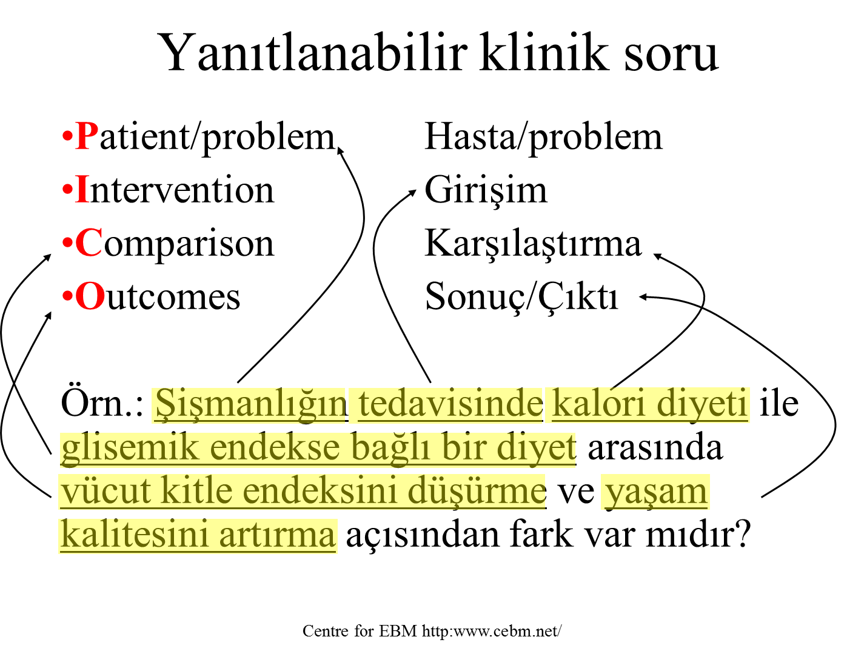

Slide 9
Sorunuz cevaplanmış mı?
Literatür taraması
Hocalarınız
Diğer meslektaşlarınız
Arkadaşlarınız
Kitaplar
İnternet
…

Slide 10
Hipotez kurma
H₀
  Şişmanlığın tedavisinde kalori diyeti ile glisemik endekse bağlı bir diyet arasında vücut kitle endeksini düşürme ve yaşam kalitesini artırma açısından fark yoktur.
H₁
  Şişmanlığın tedavisinde kalori diyeti ile glisemik endekse bağlı bir diyet arasında vücut kitle endeksini düşürme ve yaşam kalitesini artırma açısından fark vardır.

Slide 11
Yöntem Belirleme
Araştırma yöntemleri
Gözlemsel
Deneysel
Metodolojik

Slide 12
İstatistik Analiz
Tanımlayıcı istatistikler
  Frekans dağılımları, yüzdeler
  Ortalamalar, sapmalar
Önemlilik testleri (hipotez testleri)
  Student t-test
  ANOVA
  Ki kare
  Mann-Whitney U testi
  McNemar testi
  Wilcoxon
  …

Slide 13
Örnek
Bir araştırmanın aşamaları
        Cevaplanabilir bir soru sormak
        Sorunuz daha önce cevaplanmış mı?
        Hipotez kurma
        Yöntem belirleme
        Uygulama
        İstatistik
        Yorum
        Rapor yazımı

Slide 14
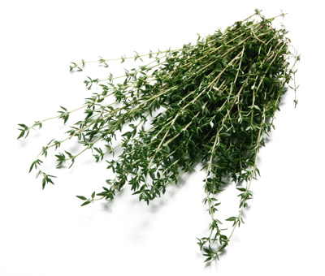
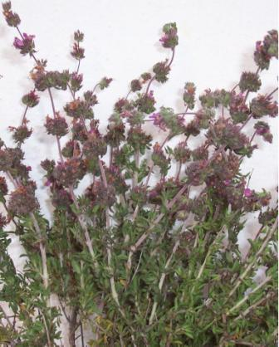
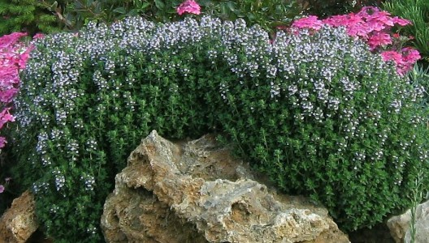
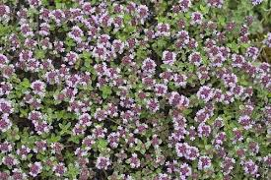
KEKİK

Slide 15
Yanıtlanabilir soru
Kekik bitkisini tanıma açısından aile hekimleri ve yardımcı sağlık personeli arasında bir fark var mıdır?

Slide 16
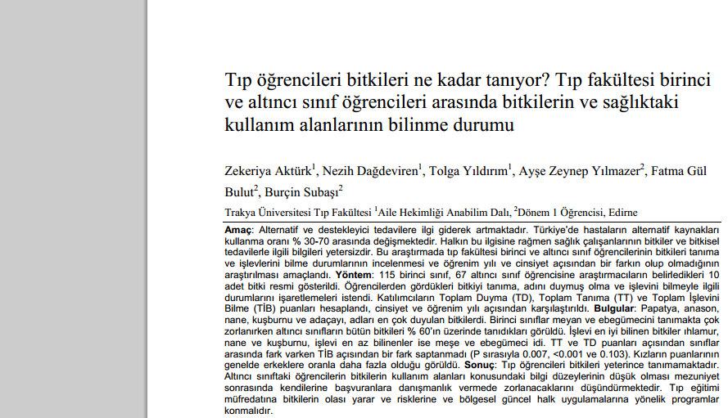
Soru daha önce cevaplanmış mı?
…

Slide 17
Hipotez
H₀: Aile hekimleri ve yardımcı sağlık personeli arasında kekik bitkisinin resmini tanıma açısından fark yoktur.
H₁: Aile hekimleri ve yardımcı sağlık personeli arasında kekik bitkisinin resmini tanıma açısından fark vardır.

Slide 18
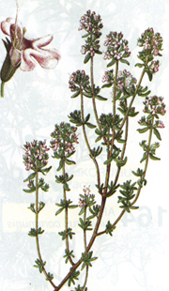
Yöntem
Aile hekimleri ve yardımcı sağlık personeline aşağıdaki resim gösterildi

Slide 19
İstatistik. Frekans Dağılımları

Slide 20
İstatistik: Hipotez Testi

Slide 21
Yorum
Aile hekimlerinin %2,5’i kekik bitkisini tanırken yardımcı sağlık personellerinde bu oran %2,3’dür.
Aile hekimleri ve yardımcı sağlık personelleri arasında kekik bitkisinin resmini tanıma açısından anlamlı bir fark yoktur (p>0,05).
Sağlık personelinin kekiği tanıma oranı çok düşüktür.

Slide 22
Kaynaklar
Aktürk Z, Acemoğlu H. Sağlık Çalışanları İçin Araştırma ve Pratik İstatistik. Anadolu Ofset: İstanbul, 2011.

